Slide 1
MS AI School 프로젝트 웹페이지 화면 기획서
팀명: 하늬바람

Slide 2
1. 프로젝트 개요
프로젝트 명
청년정책 알려DREAM(가제)
목적
청년들이 보다 쉽고 간편하게 자신에게 맞는 정책 정보를 찾을 수 있도록 AI 기반 맞춤형 추천 및 정보 제공 서비스를 개발하여 정책 접근성 향상 유도
타겟 사용자
한국의 청년: 19세에서 34세까지의 청년층.
정책 정보가 필요한 사람들: 취업, 학업, 주거, 창업 등 다양한 분야에서 정책 정보를 찾는 청년들.
디지털 네이티브: 인터넷과 모바일 환경에서 정보 검색에 익숙한 사용자.

Slide 3
2. 웹페이지 개요
제작 목적
Azure OpenAI와 오픈 API를 활용하여 챗봇 모델 웹페이지 제작 기능 시연
주요 기능
사용자가 텍스트 또는 음성으로 질문을 입력하면 브라우저를 통해 챗 시스템으로 전달
사용자가 쉽게 정책 정보 질문 및 답변 확인 가능하도록 음성 인식 기능 도입
메시지 창(메뉴 바?)에서 큰 카테고리별로 프롬프트 생성
챗봇에 5가지의 페르소나를 제공
답변 키워드와 관련된 네이버 블로그 링크 함께 출력
사용자 가이드 제시
사용자가 작성했던 질문과 답변을 볼 수 있는 히스토리 사이드바

Slide 4
3. 주요 구성
온통청년 메인 페이지
설명: 오른쪽 하단에 챗봇 페이지로 연결 구성 요소: 챗봇 페이지로 이동 버튼
메인 페이지(챗봇 페이지)
설명: 사용자가 챗봇에 질문을 입력하거나 예시 질문을 선택할 수 있는 페이지 구성 요소: 홈페이지 이름 및 간단한 안내, 챗봇 인터페이스, 사용자 가이드 버튼, 온통청년으로 이동 버튼, 음성 인식 버튼, 카테고리별 프롬프트 선택 버튼, 페르소나 선택 버튼, 메시지 입력 박스
대화 페이지
설명: 사용자의 질문에 대한 답변을 확인할 수 있는 페이지 구성 요소: 온통청년으로 이동 버튼, 간단한 안내, 챗봇 질문 및 답변 출력, 메인 페이지 이동 버튼

Slide 5
4. 웹 구조
온통청년
메인 페이지
메인 페이지
대화 페이지
온통청년 메인 페이지
오른쪽 하단 이동 버튼
웹 페이지 이름
온통청년 메인 페이지 이동 버튼
사용자 가이드
카테고리별 프롬프트 선택 버튼
페르소나 선택 버튼
메시지 입력 박스
온통청년 메인 페이지 이동 버튼
사용자 가이드
챗봇 질문 및 답변 출력
메시지 입력 박스
음성 출력 버튼
메인 페이지 이동 버튼

Slide 6
5. 디자인 레이아웃

Slide 7
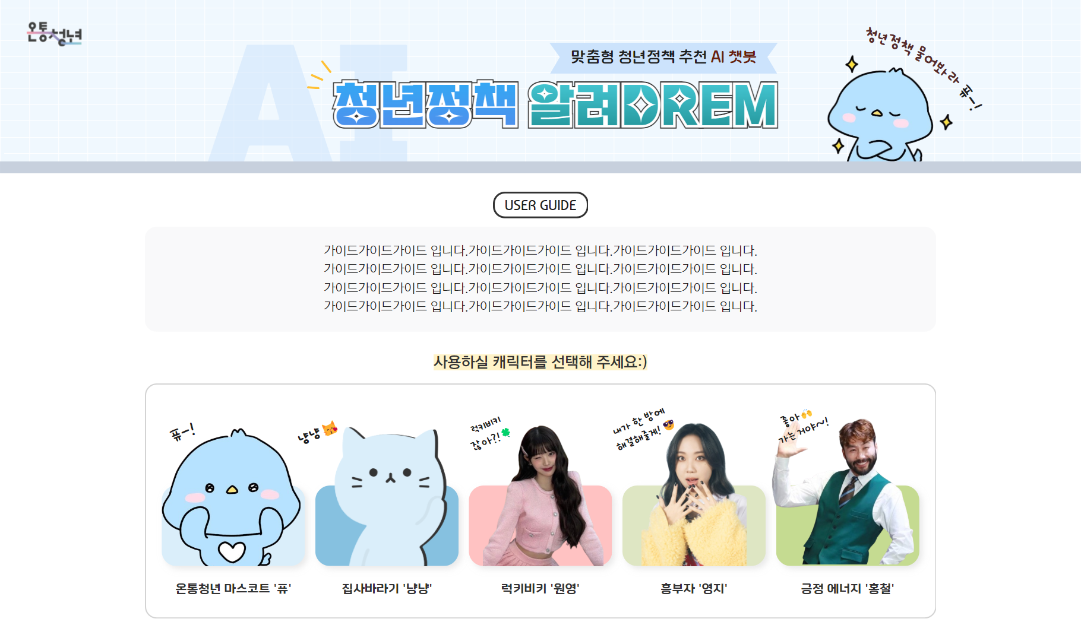
5. 디자인 레이아웃

Slide 8
5. 디자인 레이아웃

